Slide 1

Aula 10:
Kick Off
MiniSoC AES v1.0.0
30 Sep 2026

Slide 2
Agenda
Plano de Projeto (ver Doc)
BlockGuide - MiniSoC AES v1.0.0 (ver Doc)
  Arch.
  Funcionamento
  Constraints/Regras
Problema de Verif / Trabalho do Verificador (slides)
Arquitetura de Testbench esperada
Reference Model
Documentação Obrigatória (ver Docs)
Acompanhamento
Job fair

Slide 3
Problema de Verif
Elemento | Perguntas que o verificador deve fazer
RESET | O sistema realmente volta ao estado inicial? O AES fica parado? O que acontece se resetar durante uma operação? O AES só sai do reset quando o clock está válido?
PLL | enable funciona? Cada divisor gera a frequência esperada? locked aparece corretamente? O sistema começa a operar antes de locked?
SPI | Escrita e leitura funcionam? Os registradores corretos são acessados? Um START realmente inicia o AES? MEM_SEL_AES realmente troca o dono da memória?
MEMORY DATA | Consigo escrever e ler corretamente? Endereço e dado são preservados? O lado externo perde acesso quando o AES recebe ownership?
AES | Para uma determinada key + plaintext + mode, o resultado é correto? Encrypt/decrypt funcionam? Um bloco? Vários blocos?
Integração | Mesmo que cada bloco funcione isoladamente, eles funcionam juntos na sequência correta?

Slide 4
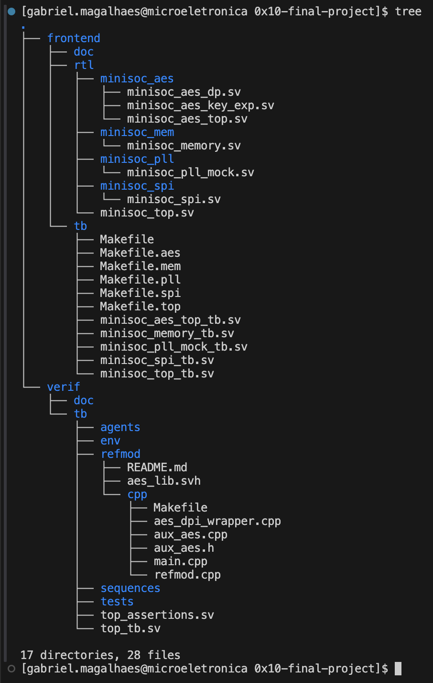
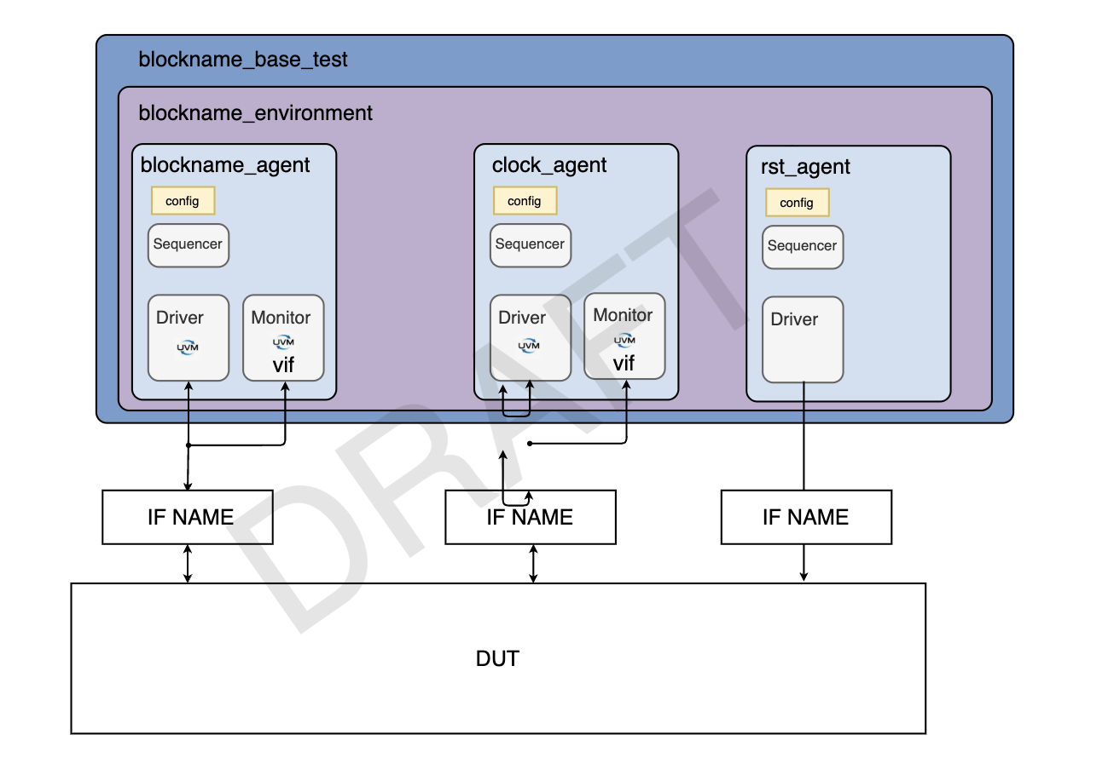
Arquitetura TB Esperada
Cada interface tem um VIP/Agent
Usar o template draw.io p/ desenhar arquitetura do teste

Slide 5
Reference Model

Slide 6
TKS

Slide 7
TITLE
TEXT
TEXT

